Slide 1
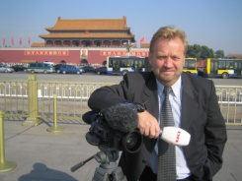
Kina i Afrika
- udvikling eller ny afhængighed
IDA Global Development 7. maj 2019

Slide 2
Reportage- og studietur til Zambia 2011

Slide 3
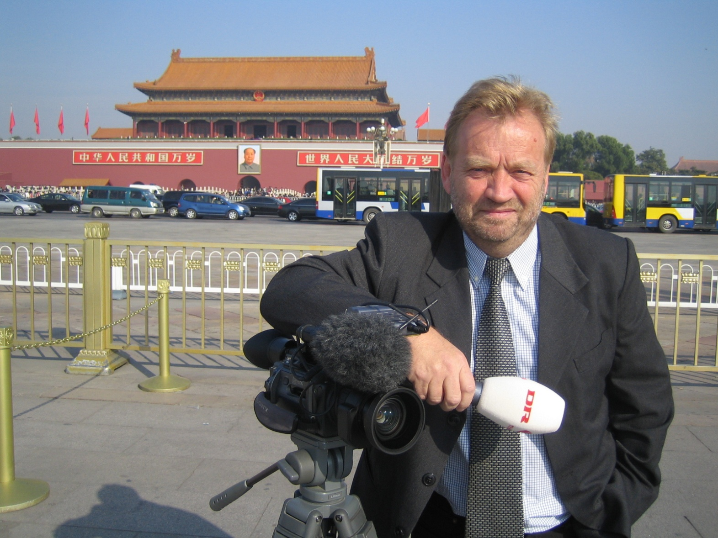
Jan Larsen
Kina korrespondent for DR 2005-11

Slide 4
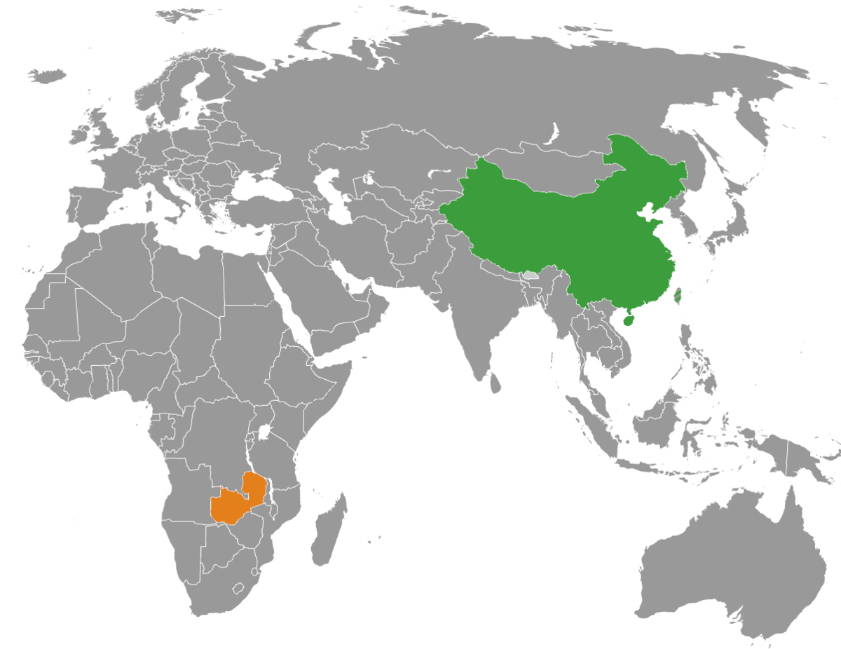
Zambia - Kina

Slide 5
Zambia = kobber

Slide 6
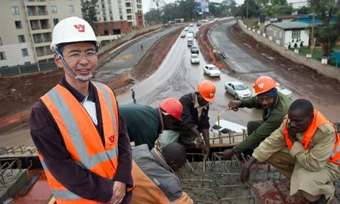
Kendetegn 1: Tålmodighed

Slide 7
Kendetegn 2: De statslige firmaer og de ikke-så-private firmaer

Slide 8
Kendetegn 3: Ledelse og arbejdsmiljø

Slide 9
Zambias kobberbælte

Slide 10
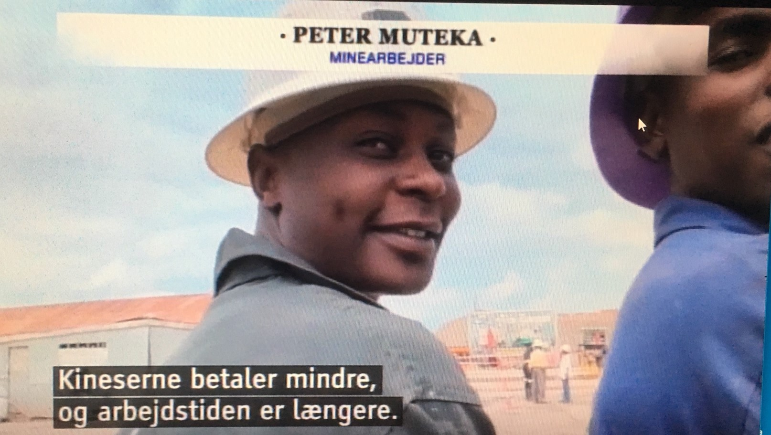
Om løn og arbejdsforhold

Slide 11
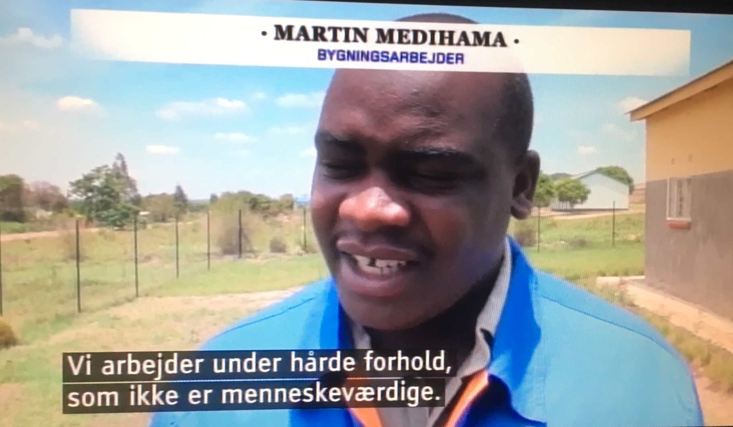
Arbejdsmiljøet

Slide 12
(Tidligere) ansat hos kinesisk firma
Notes:
Fyret af kinesiske firma efter arbejdsulykke. 7 børn. Arbejdsløs. Nægtet erstatning.

Slide 13
Skaber kineserne job til de lokale ?

Slide 14
”Vi er kede af, at vi ikke må ansætte flere kinesere. Det er først og fremmest på grund af deres effektivitet vi vil ansætte flere kinesere”
Yang Xingou
Produktionschef CCS
- Sygefraværet
- Ingen protester

Slide 15
Mistillid - de 40 procent

Slide 16
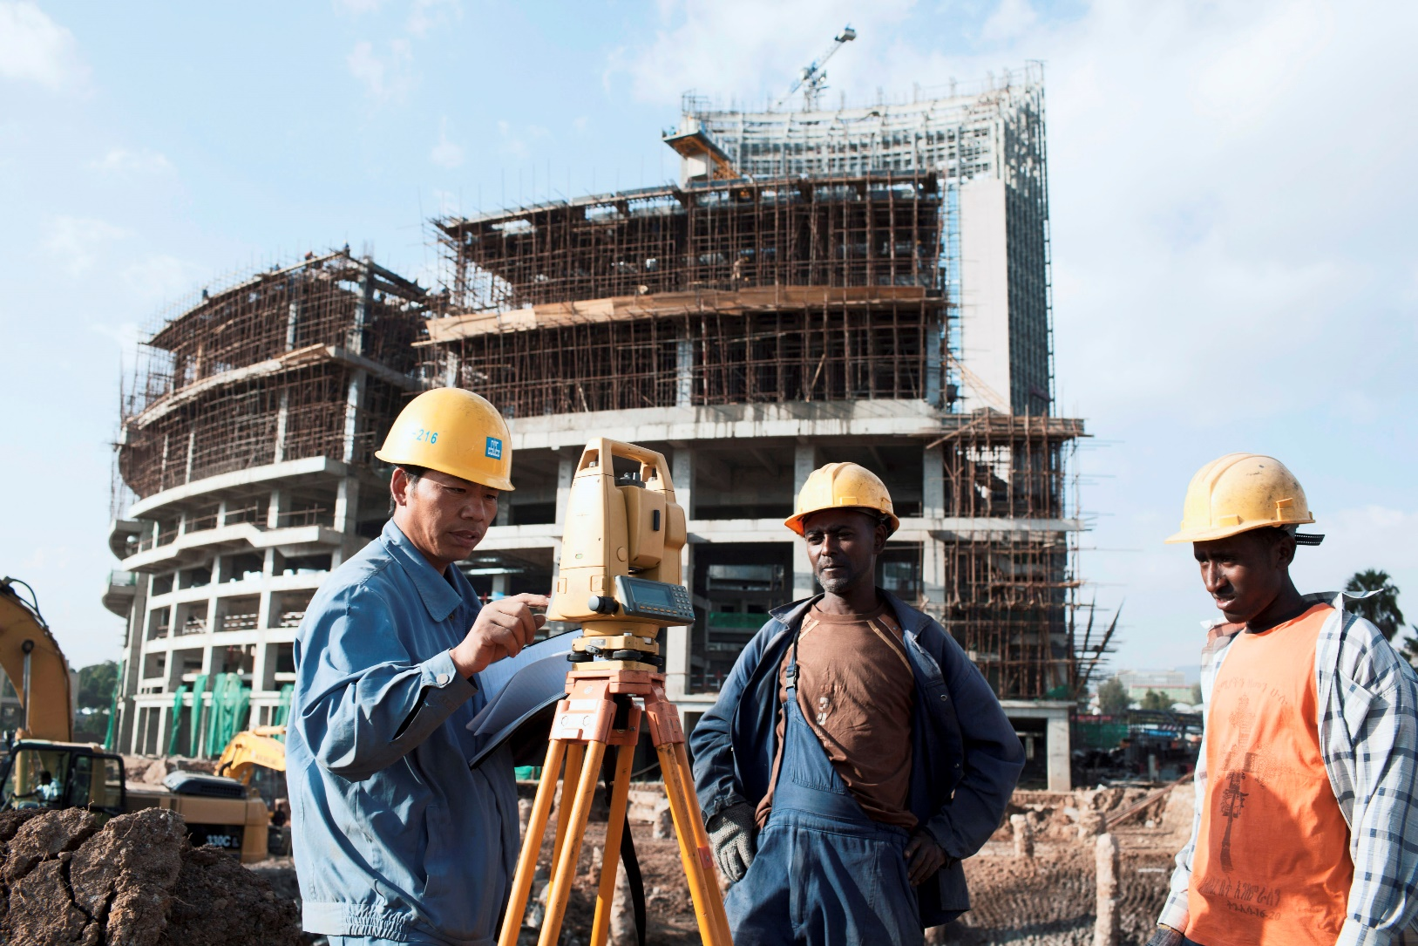
Videnserfaring til afrikanerne

Slide 17
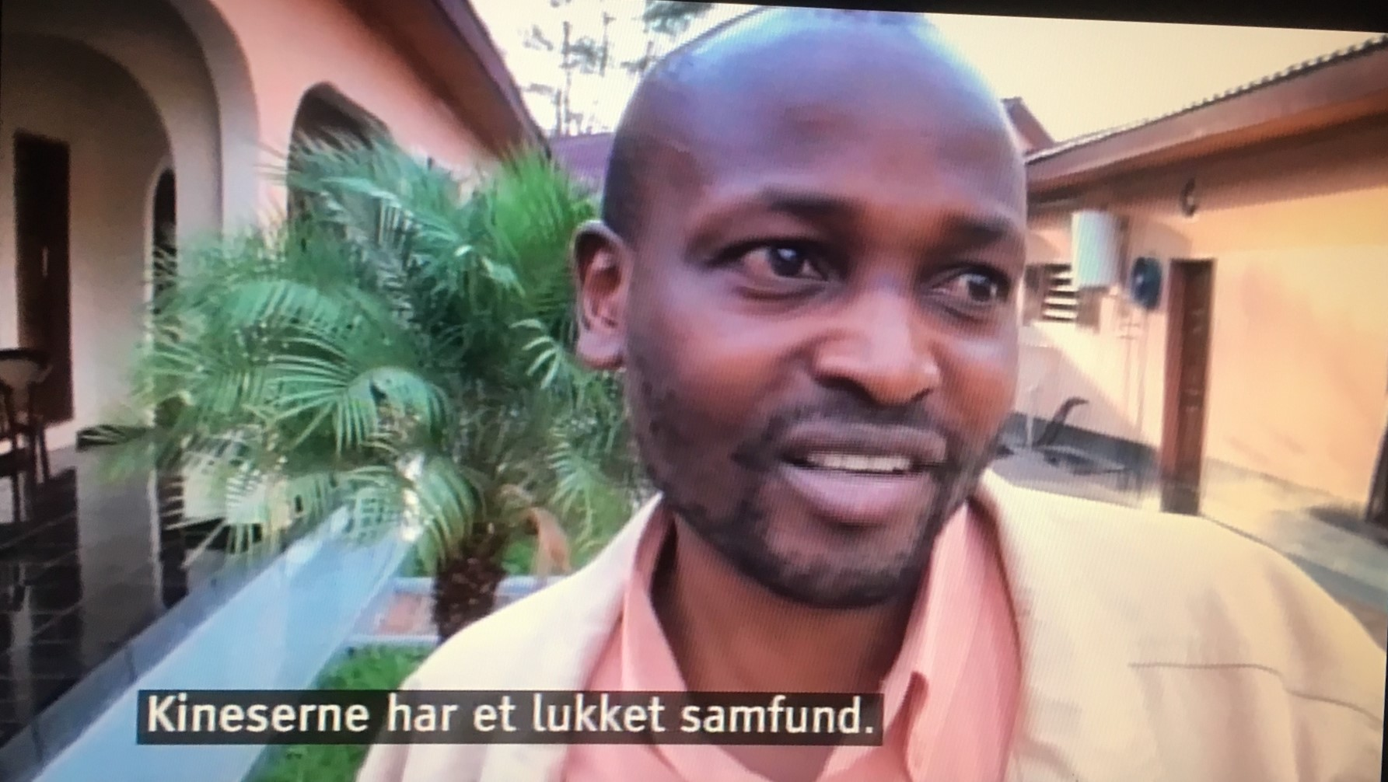
Integration

Slide 18
Bag murene:
Et kinesisk samfund i mini udgave

Slide 19
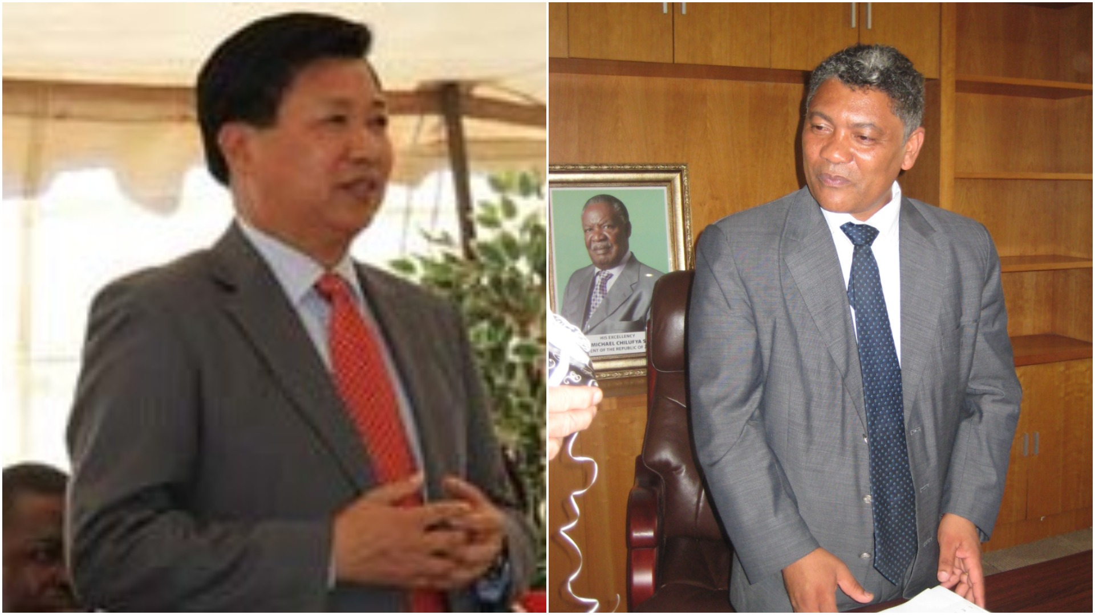
Kinas Ambassadør Zambias Udenrigsminister
Zhou Yuxiao Givin Lubinda

Slide 20
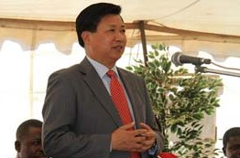
Zhou Yuxiao
Kina´s ambassadør i Zambia

Slide 21
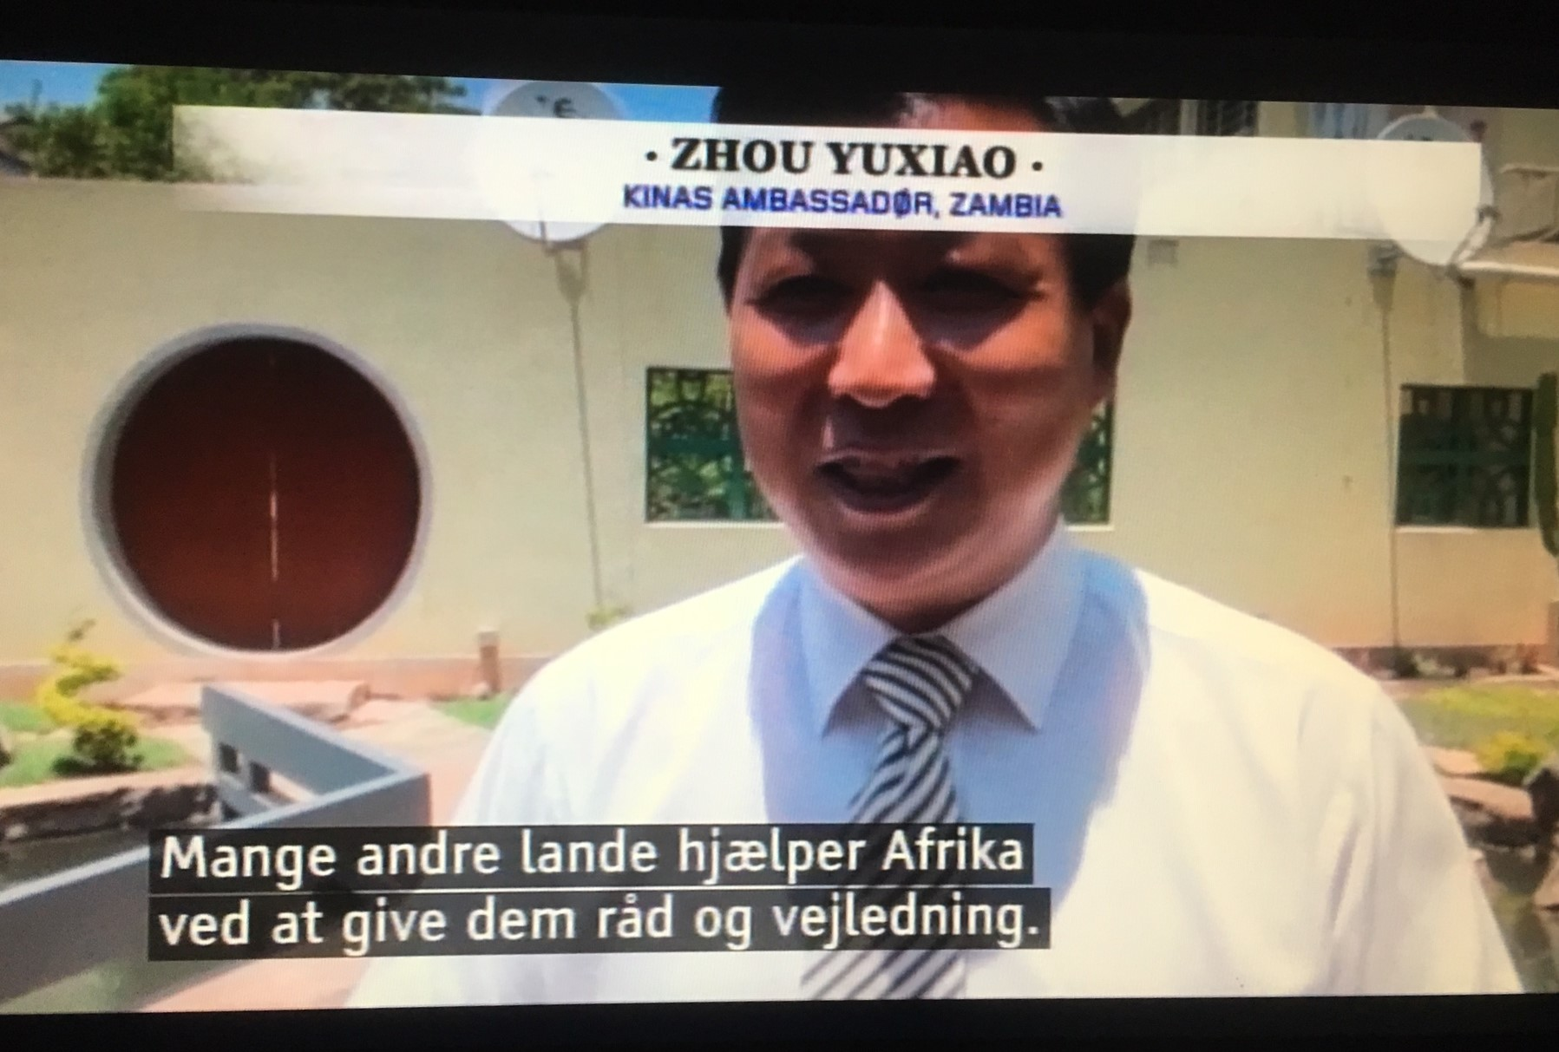
”We are do´ers – not talkers”

Slide 22
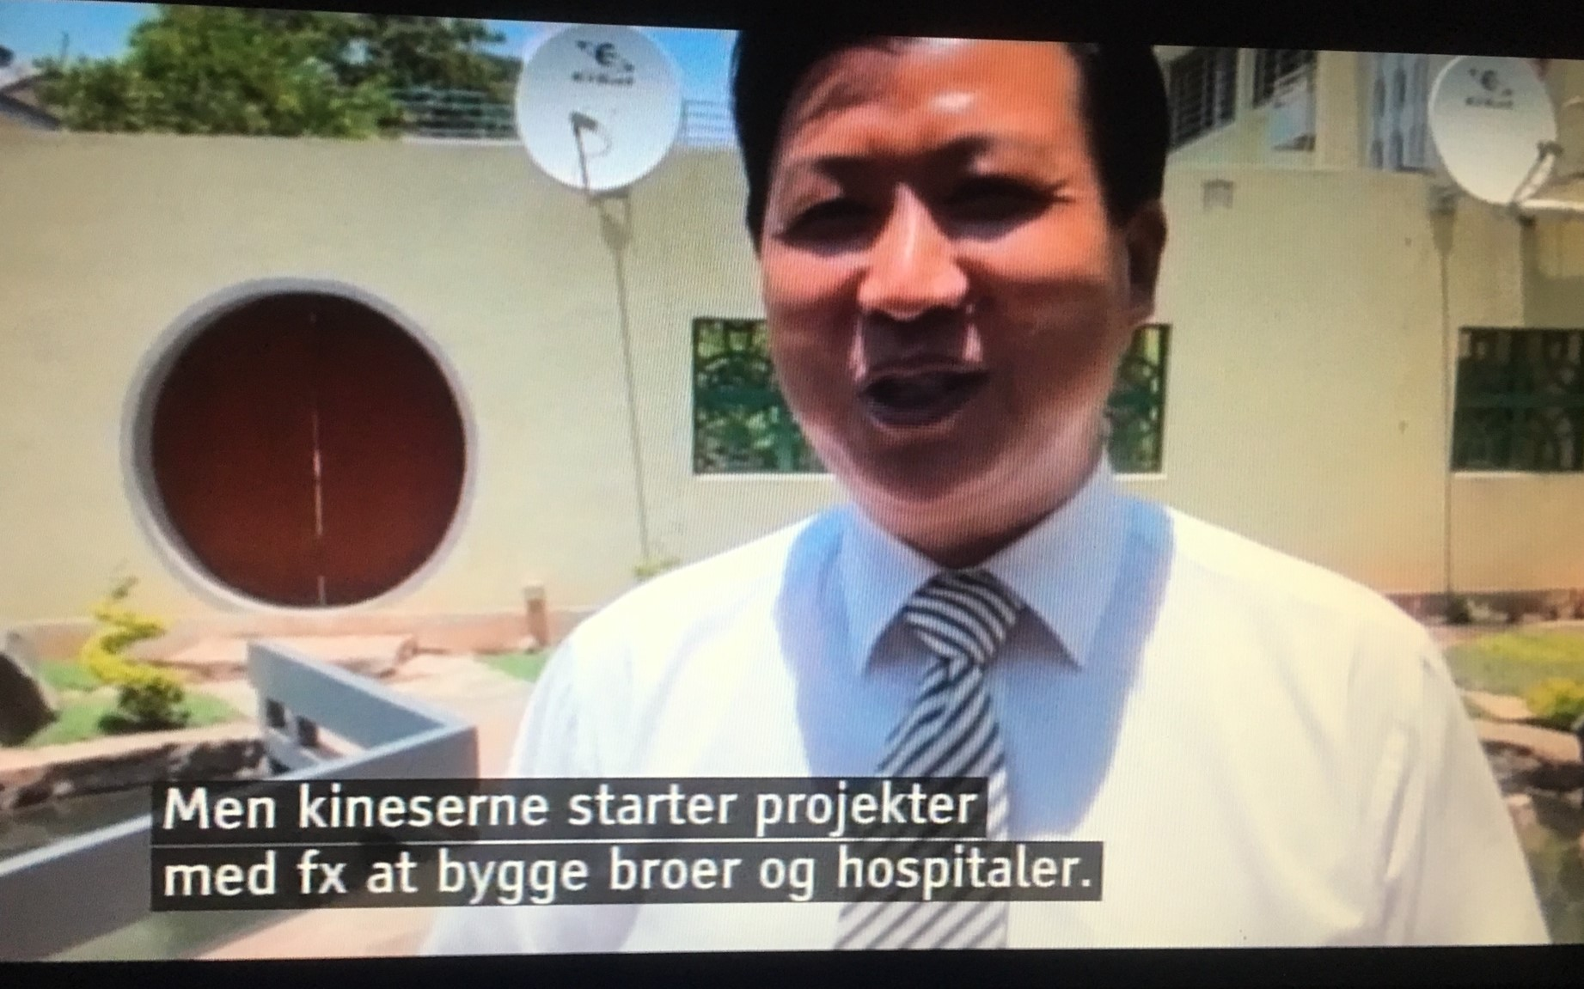

Slide 23
Ambassadør Zhou´s hovedpointer
Kineserne stiller ingen betingelser til politik eller økonomi. Vi kræver ikke at der skal være demokrati, ligestilling, arbejdsmiljøregler eller spørger til menneskerettigheder
Vi kommer for at lave forretning … win-win ..
Ikke så meget snak, rådgivning eller planlægning. Det bedste bevis er det færdige arbejde

Slide 24
Ambassadør Zhou´s fif:
”Vi sætter ikke projekter i gang der varer mere end to år. Vi skal se resultaterne af det vi laver. Og de skal være rettet mod de almindelige zambiere.
Vi giver aldrig støtte, der bare indgår i de lokale budgetter”

Slide 25
Flere af amb. Zhou´s fif:
Hovedregel 1:
Vi færdiggør altid opgaverne til tiden
Hovedregel 2:
Vi foretrækker at ansætte kinesiske firmaer og ansatte
”Og OK, vi laver fejl, men det er fordi vi er den største aktør. Det er dem der laver noget der begår fejl. Dem der bare snakker begår ikke fejl. Derfor bliver Kina udråbt til syndebuk”

Slide 26
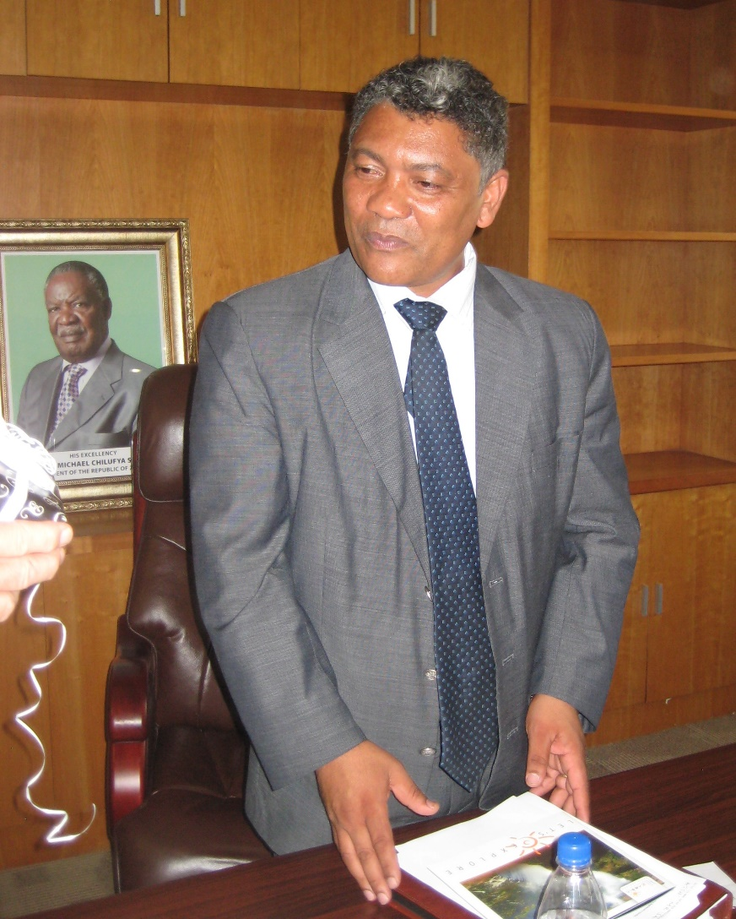
Udenrigsminister Givin Lubinda Foto Jan Larsen

Slide 27
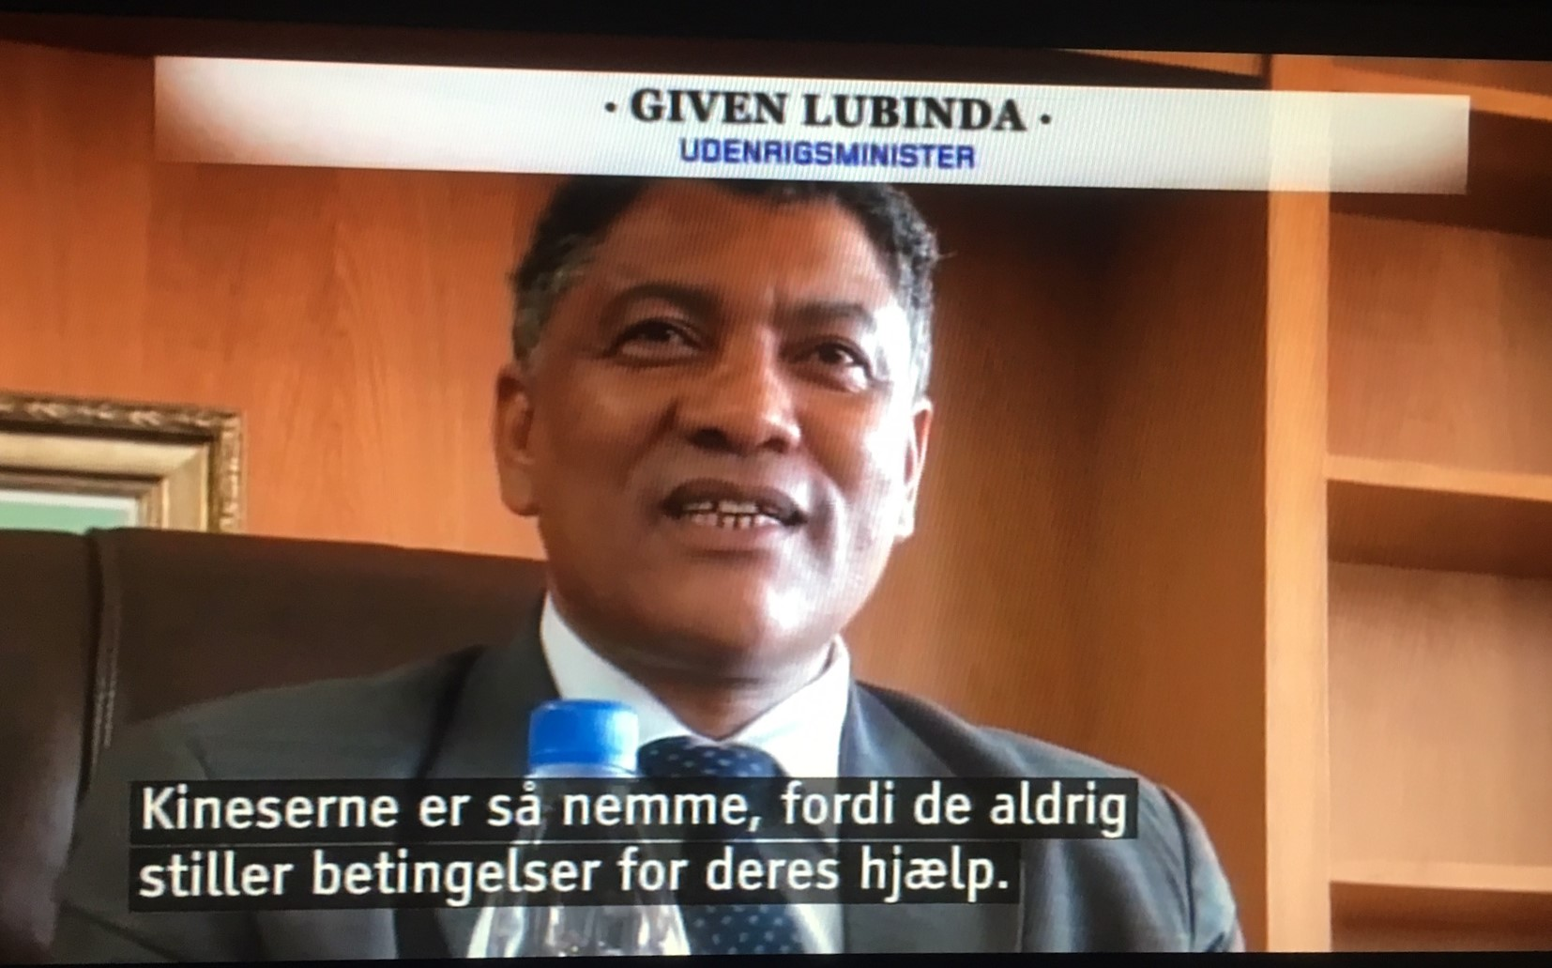
”No strings attached er en meget attraktiv opskrift for mange lande”

Slide 28
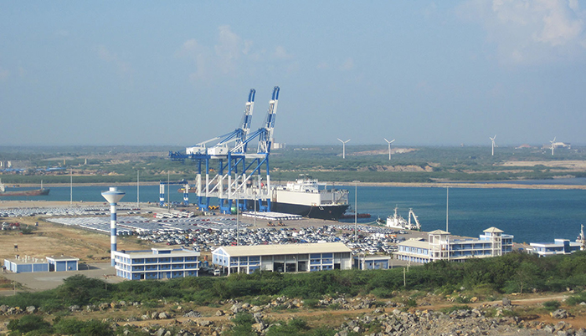
Hambantota havnen, Sri Lanka

Slide 29
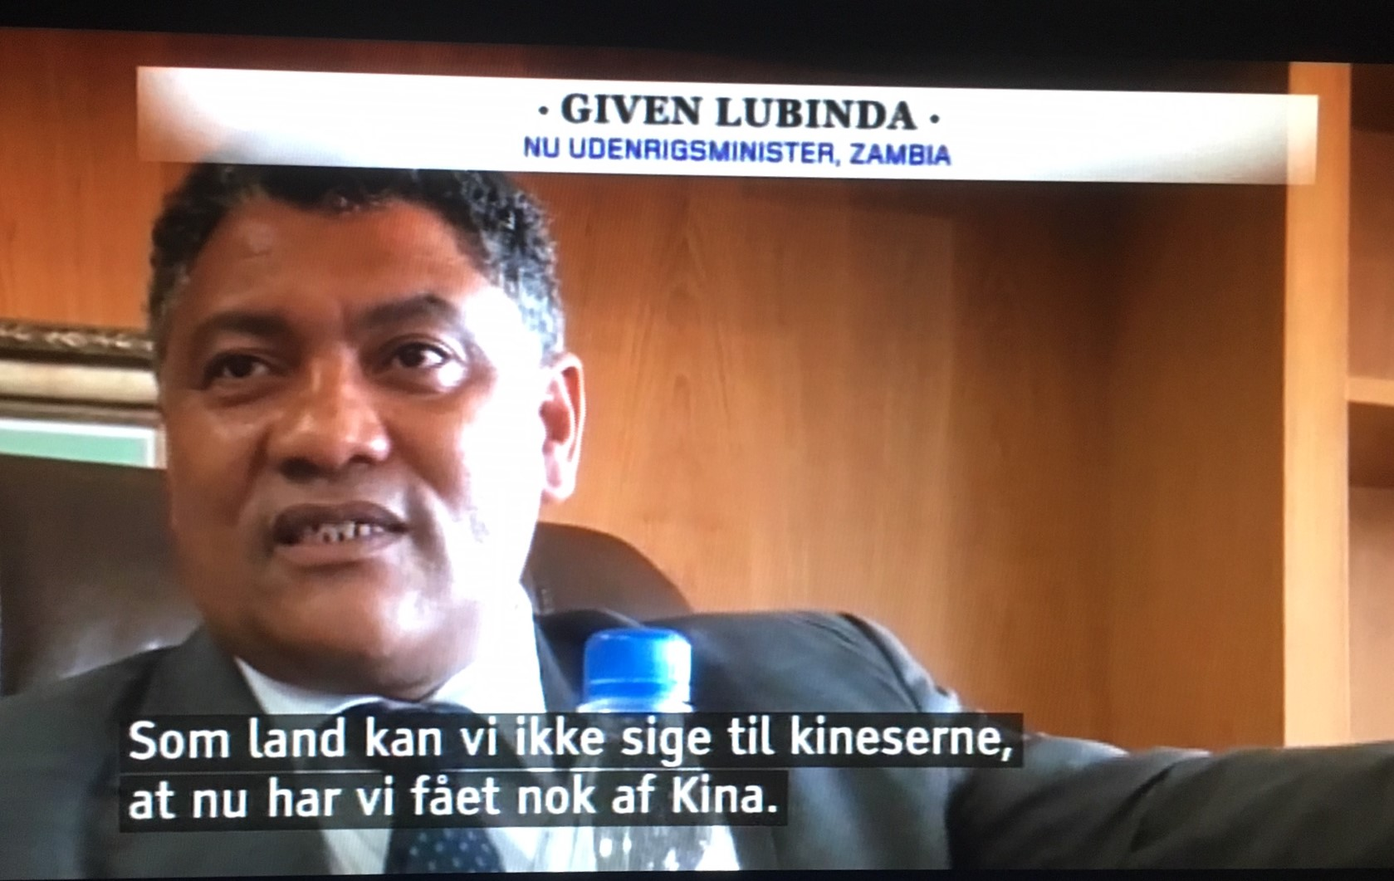
Afhængigheden af Kina

Slide 30
Ambassadør Zhou´s senere projekter
Notes:
+ landbrug + sol og vindprojekter Telefonnummeret er ambassadens !

Slide 31
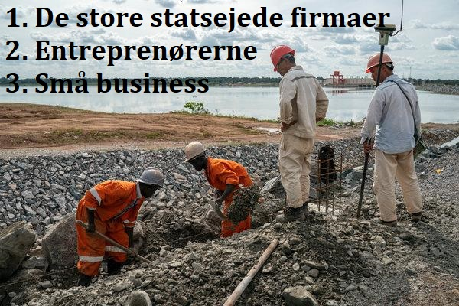
De tre kinesiske bølger

Slide 32
Varerne på markederne
- næste alt ”Made in China”

Slide 33
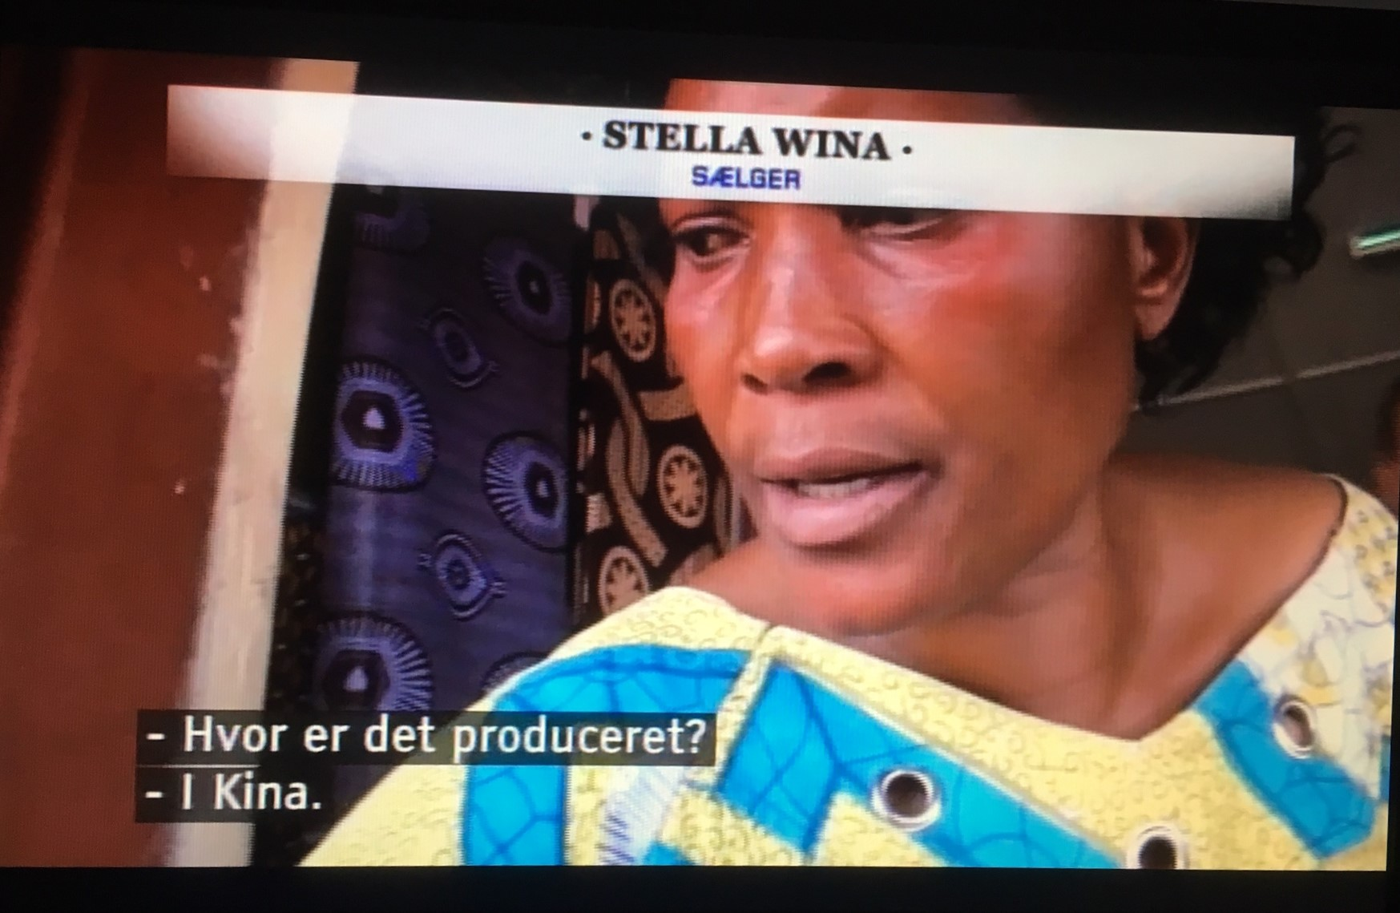
Zambias tekstilindustri produktion ligger nu i Kina

Slide 34
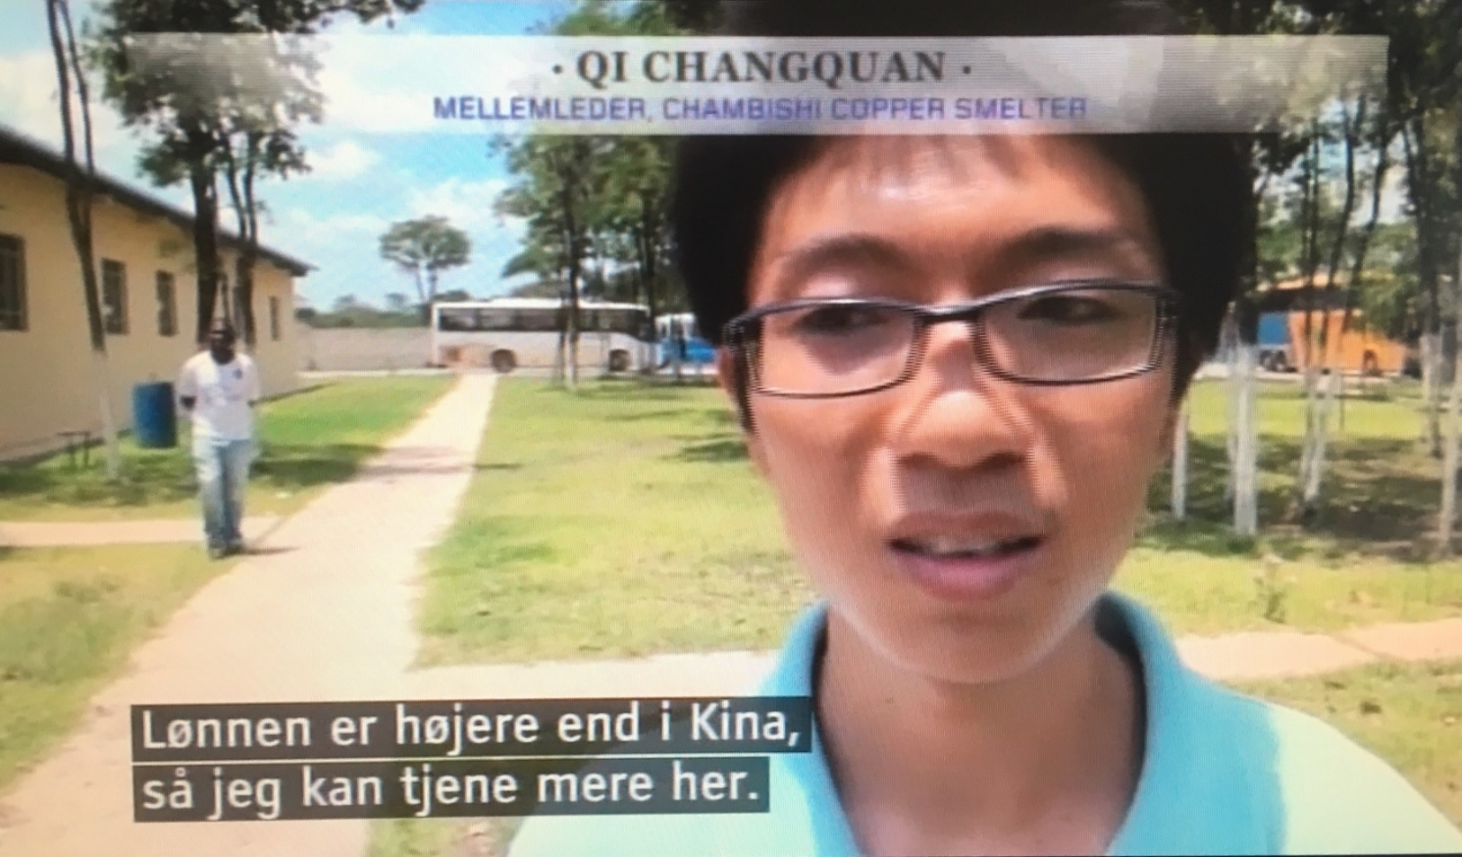

Slide 35
Ambassadør Zhou´s industrizone er nu vokset til fem stk.

Slide 36
Ny terminal i Lusaka Airport

Slide 37
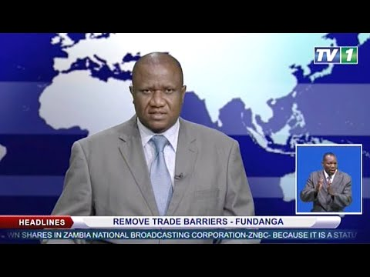
Kinesiske TopStar ejer nu
Zambias nationale Radio/TV station

Slide 38
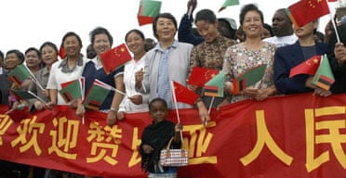
20.000 kinesere i Zambia
- eller er det 200.000 ….

Slide 39
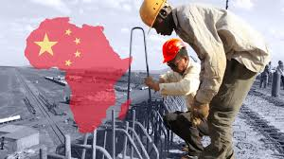
Hvad følger ellers med ….

Slide 40


